Slide 1




Exploitation des flux connectés
pour la maintenance
des infrastructures routières
COSYS/LEPSIS
Dimitri DAUCHER
Mobilité et Transitions Numériques
Séminaire de lancement
MLV 11/07/17

Slide 2
Positionnement des recherches
Les questions de recherche
Infrastructures routières :
entretien du patrimoine : des besoins financiers généralement très au-delà des moyens mis en place
Qualité et fiabilité des infrastructures et de leur équipements jouent toutefois un rôle majeur dans la sécurité routière
Cas des véhicules automatisées → autonomes potentiellement sensibles aux dégradations

Slide 3
Positionnement des recherches
Les questions de recherche
Un sujet crucial :
problématique de la maintenance
optimale des réseaux routiers
sous contraintes budgétaires
Challenge à relever :
Proposer aux gestionnaires des stratégies efficientes de
maintenance adaptées à leurs réseaux
3

Slide 4
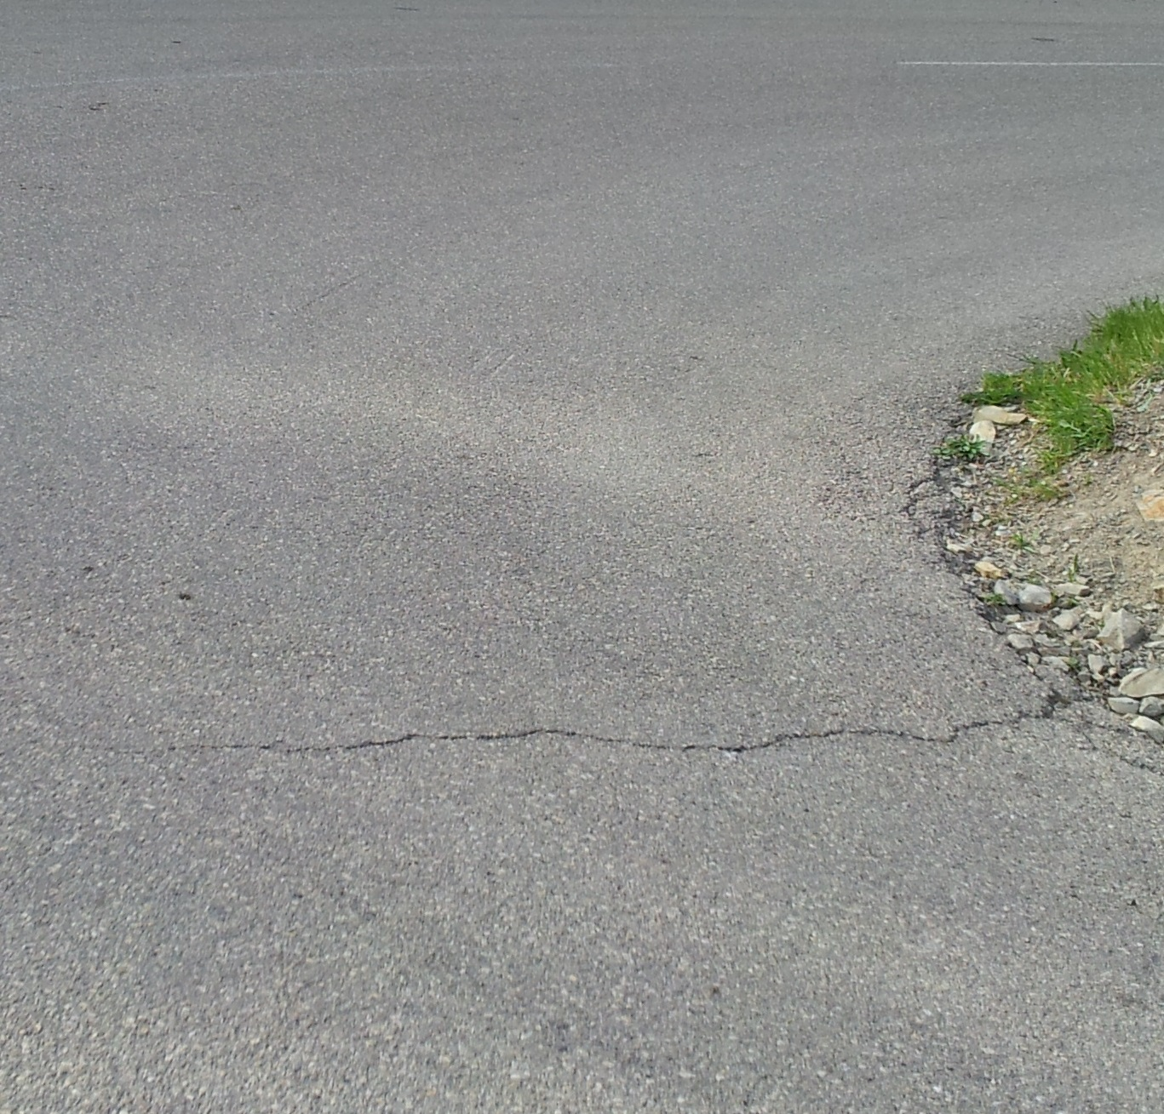
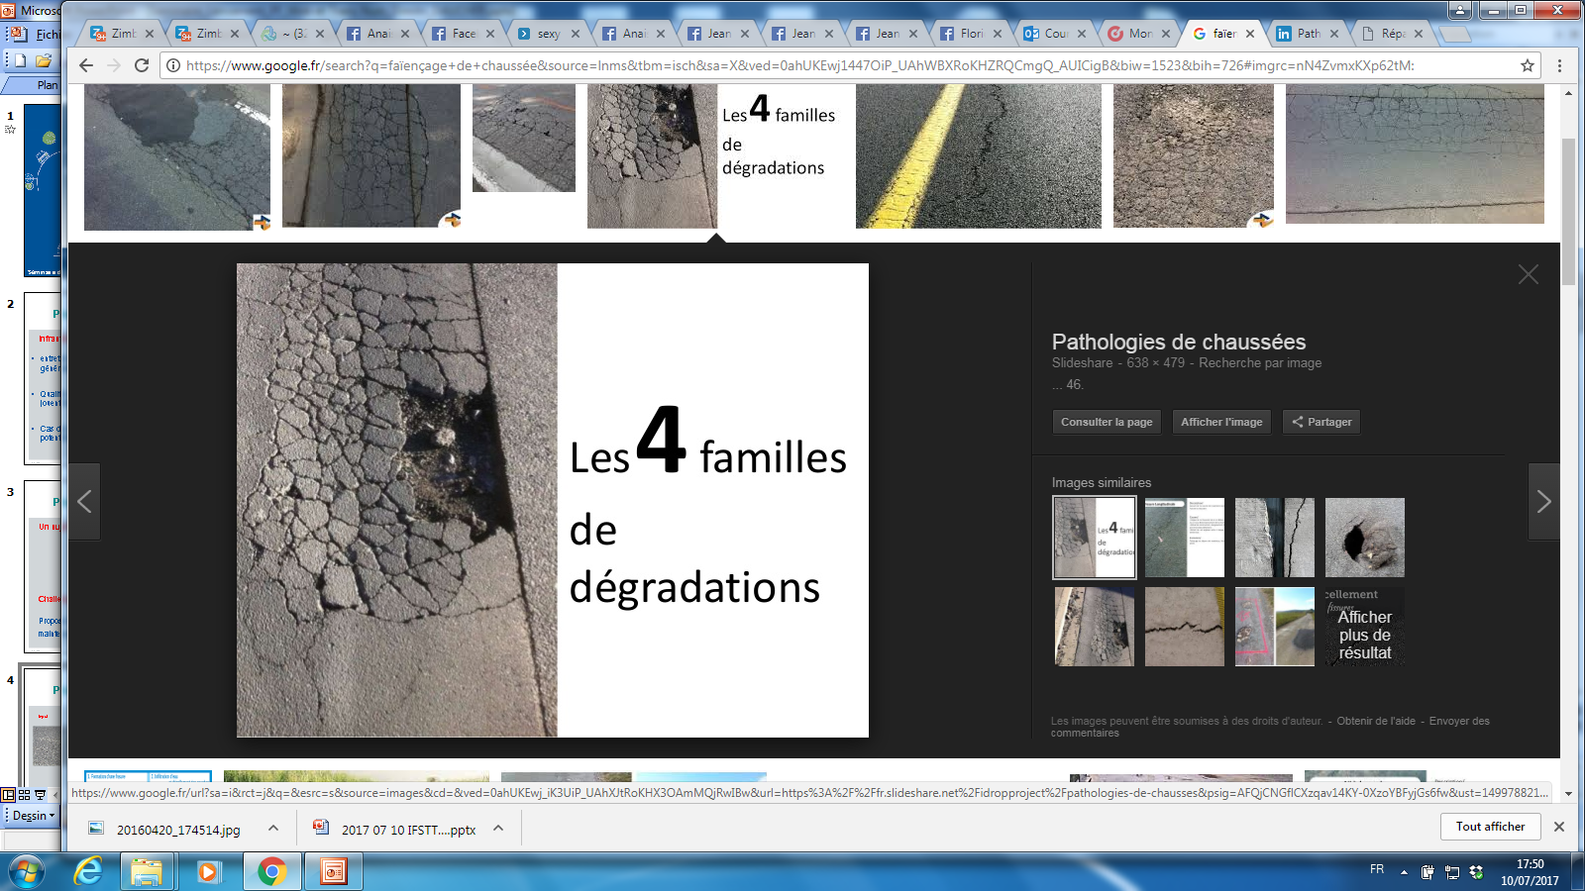
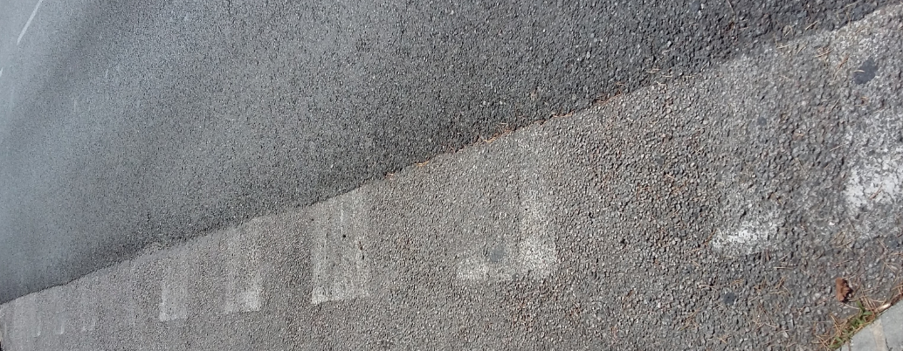
Positionnement des recherches
Les questions de recherche
Input :
DATA :
disposer de
plusieurs cycles
en cdts réelles
Fissuration puis faïençage
Effacement de la signalisation horizontale
Output :
Connaître / Apprendre les dynamiques de dégradation
Modèles
Stratégies
4

Slide 5
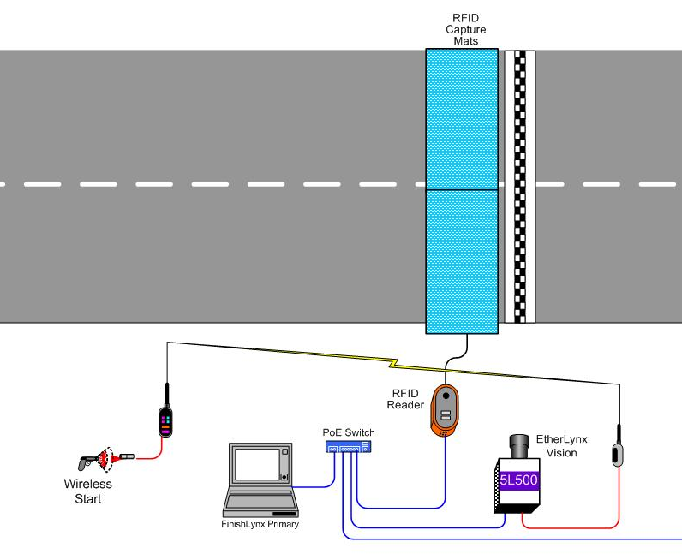
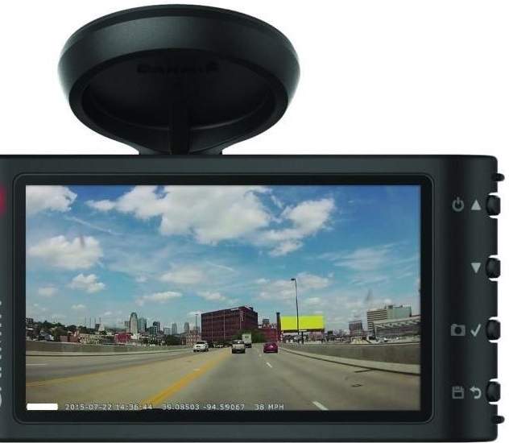
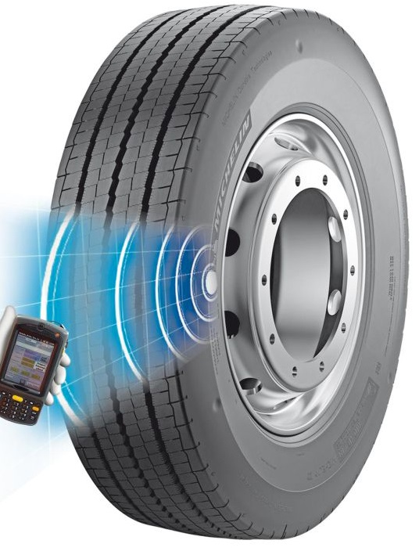
Positionnement des recherches
En quoi la révolution numérique nous aide / va nous aider à résoudre le problème posé ?
Hier et encore aujourd’hui :
Instrumentations lourdes, spécifiques, coûteuses
Pas ou peu de culture « data base » des gestionnaires sur l’état de leur patrimoine
Demain :
Instrumentations légères, intégrées aux véhicules voir à la route : flux connectés
Big data
Caméra low cost embarquée
Pneumatiques connectés
Puces RFID incorporées
5

Slide 6
Positionnement des recherches
Comment se positionne t-on pour répondre à la problématique posé
Collaborations sur cette problématique
En interne Ifsttar :
LEPSIS : Dimitri Daucher
GRETTIA : Laurent Bouillaut
En externe :
VEDECOM : Maxime Redondin (thèse)
DIR EST
DIR NORD
CEREMA
SIGNATURE (groupe Vinci)
6

Slide 7
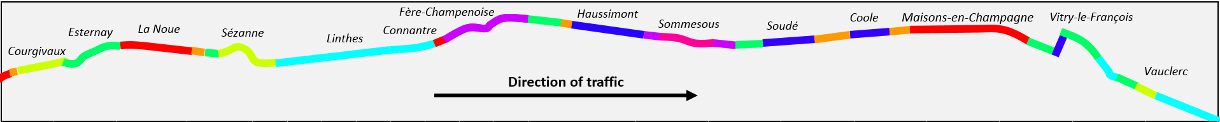
Projet illustratif : Thèse sur la maintenance de la signalisation horizontale
Thèse de Maxime Redondin
Cartographie de la segmentation d’une RN en France
(données DIR EST)

Slide 8
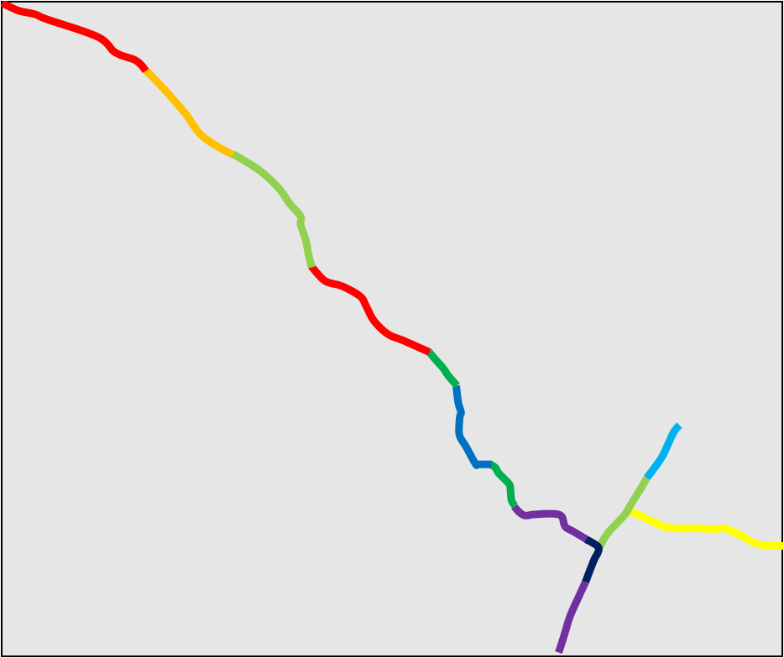
Projet illustratif : Thèse sur la maintenance de la signalisation horizontale
Thèse de Maxime Redondin
Cartographie de la segmentation d’un réseau autoroutier

Slide 9
Perspectives – Nouvelles questions de recherche
Exploitation de grande ampleur des flux connectés
Vers un modèle « complet » pour l’aide à la maintenance des réseaux routiers

